Slide 1
Hospodářství v ČSR
Výrobky, které nás proslavily

Slide 2
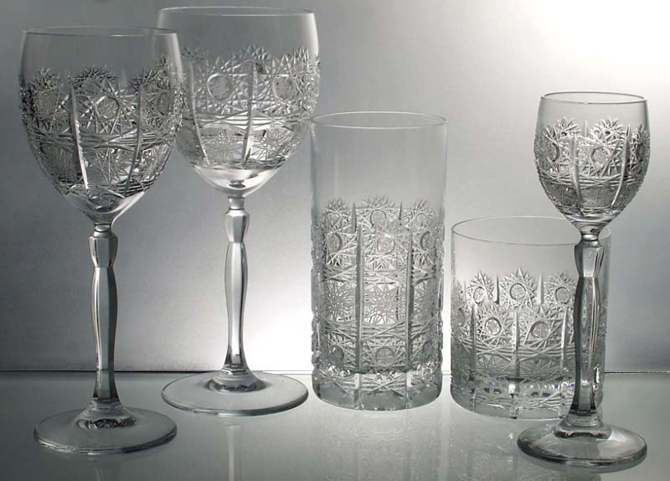
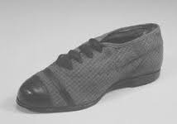
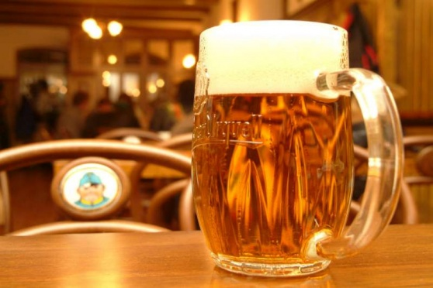
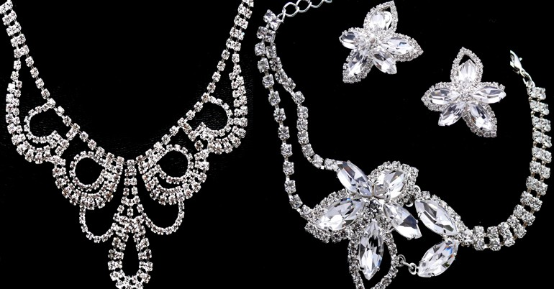

Slide 3
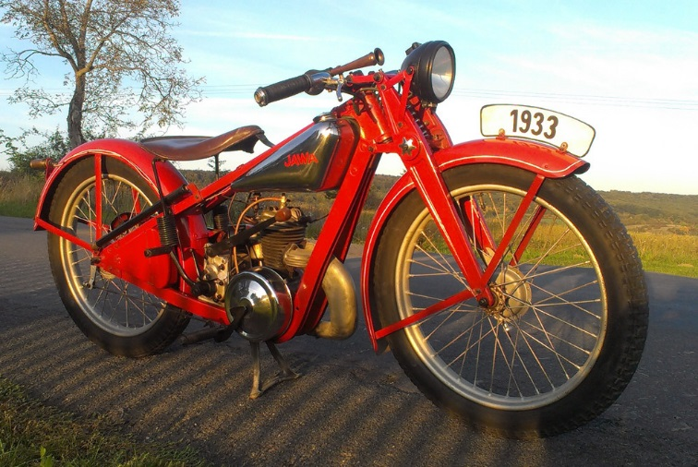
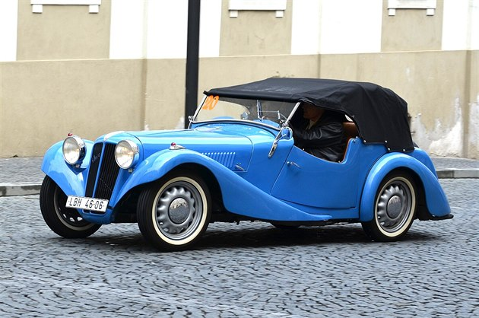
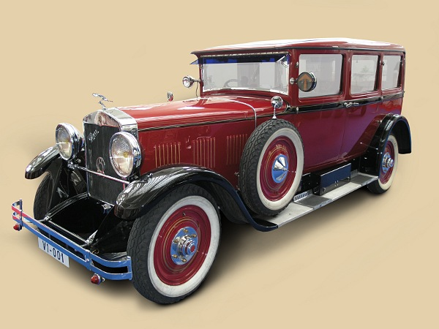
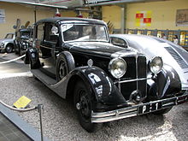
Automobily Aero
Automobily Praga

Slide 4
Zdroje
http://www.kafe.cz/rodina-a-domov/hit-retro-cedule-5010.aspx?galerie&skip=4
http://vyznam-slov.yin.cz/b/batovky/
http://www.familyfreshnews.cz/gastronomie/948-ceske-pivo-ma-v-mnoha-ohledech-jine-slozeni-nez-zahranicni/
http://www.cesky-kristal.cz/cs/detail/180-Brousena-sklenicka-na-liker---Cesky-kristal.html
https://cs.wikipedia.org/wiki/Tatra
http://www.oldtimermania.com/clanky/jak-sel-cas/4/pojedte-s-nami-odhalit-pribehy-z-automobilove-historie-cast-1-praga.html
http://auto.idnes.cz/historie-vozu-aero-30-0l6-/auto_ojetiny.aspx?c=A140812_201300_auto_ojetiny_hig
http://www.klub-vm.eu/clanky/akce/2011/zavod-do-vrchu.html
http://www.jawa-muzeum.cz/

